Slide 1

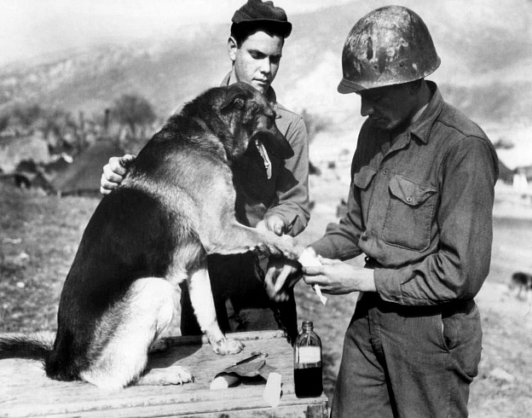
ЖИВОТНЫЕ – ГЕРОИ ВОВ

Slide 2
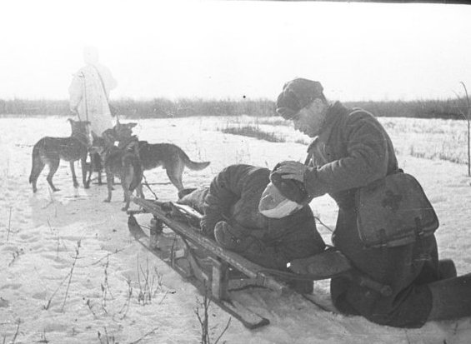
Война с фашистской Германией, известная как Великая Отечественная война, навсегда врезалась в память нашей страны и всего человечества. Это было время неимоверных испытаний, когда советский народ продемонстрировал беспримерное геройство и стойкость. В те годы, как никогда, ценились верность, взаимовыручка и крепкая дружба, которые помогали выстоять и победить.
Однако немногие знают, что в те времена рядом с солдатами плечом к плечу сражались наши верные друзья-животные

Slide 3

СОБАКИ
немецкая овчарка
ДЖУЛЬБАРС
Сражался в рядах 14-й штурмовой инженерно-саперной бригады.
Джульбарс - единственный пес, отмеченный медалью «За боевые заслуги». Его выдающийся нюх спас множество жизней, позволив обнаружить и обезвредить 7468 мин и более 150 снарядов.
Джульбарс, несмотря на ранение, принял участие в параде Победы на Красной площади в 1945 году. Незадолго до этого события, 24 июня, он был ранен. Сталин, восхищенный его подвигами, приказал пронести героя по Красной площади на своей шинели.

Slide 4
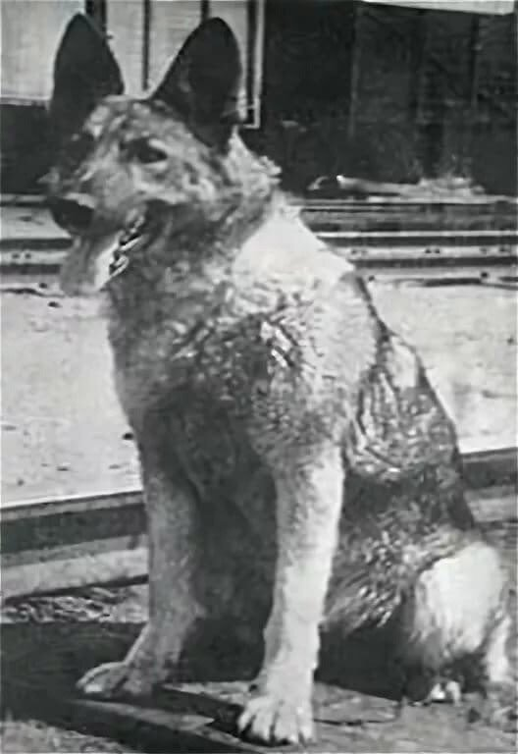
СОБАКИ
овчарка
ДИНА
Единственная в своем роде собака-диверсант, героически участвовавшая в "рельсовой войне" в Белоруссии. Ее подвиг на перегоне Полоцк-Дрисса, где она подорвала вражеский эшелон, уничтожив 10 вагонов и повредив железнодорожное полотно, навсегда вошел в историю. Кроме того, она дважды проявила себя при разминировании Полоцка, в частности, обнаружив мину в одном из госпиталей.

Slide 5
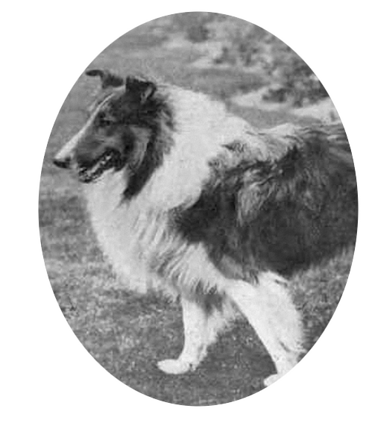
СОБАКИ
шотландский колли
ДИК
Дик, героический пес-миноискатель, внес неоценимый вклад в освобождение Ленинграда, Сталинграда, Лисичанска и Праги от мин. Его отвага и чутье спасли тысячи жизней. Особенно прославился Дик, когда обнаружил огромный 2,5-тонный фугас с часовым механизмом, спрятанный в фундаменте Павловского дворца в Ленинграде, предотвратив катастрофу за час до взрыва. За годы войны он помог обезвредить более 12 тысяч смертоносных мин.

Slide 6

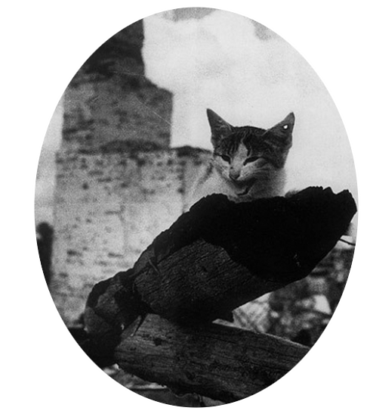
КОШКИ
кот
МАКСИМ
Известно, что этот кот – единственный, кто пережил блокаду Ленинграда. Во время войны в городе ощущалась острая нехватка кошек, так как крысы уничтожали продовольствие. Для борьбы с ними в Ленинград привезли четыре вагона дымчатых кошек. "Мяукающую дивизию" – так называли этих кошек горожане – тщательно охраняли. Благодаря им к моменту прорыва блокады крысы практически покинули подвалы.

Slide 7
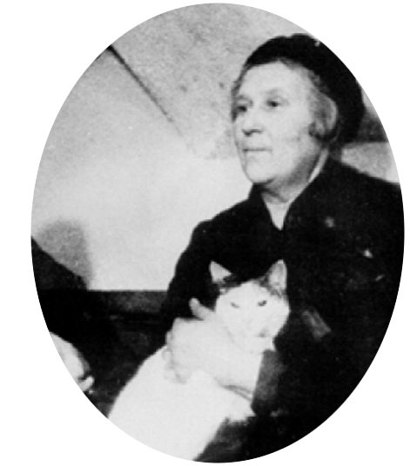
КОШКИ
кошка
МУРКА
В то время как технические средства лишь пытались обнаружить угрозу взрыва, кошки, обладая природным чутьем, предупреждали людей об опасности. Благодаря этому были спасены жизни многих людей.
В знак признания заслуг кошек, которые спасли множество жизней во время войны, была учреждена медаль "Мы тоже служим Родине".

Slide 8

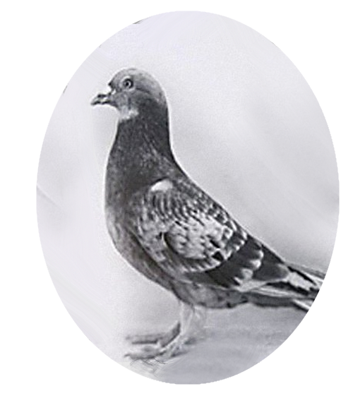
ГОЛУБИ
почтовый голубь
ГОЛУБЧИК
В ходе боевого задания советская подводная лодка потопила вражеский транспорт. При попытке уйти от преследования, субмарина наткнулась на минное поле и получила серьезные повреждения, в том числе вышла из строя радиосвязь. Лодка оказалась неспособна вернуться на базу самостоятельно. Голубь по имени Голубчик, преодолев расстояние свыше тысячи километров за два дня, доставил сообщение о случившемся.
Благодаря этому, лодка была обнаружена и отбуксирована на базу другой советской подводной лодкой.

Slide 9
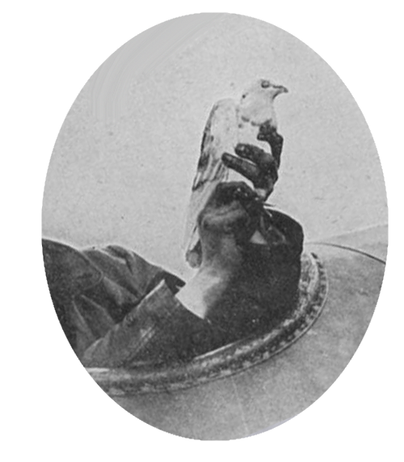
ГОЛУБИ
сизый голубь
№ 48
Оказавшись в самом сердце вражеской территории, группа разведчиков оказалась в ловушке, отрезанная от своих. Радиосвязь была потеряна из-за поломки единственного передатчика. В распоряжении бойцов оставался лишь голубь под номером 48.
При попытке доставить сообщение, голубь подвергся нападению специально обученного ястреба, но, несмотря на ранение, сумел вырваться. Обессиленный, он добрался до голубятни уже в сумерках и упал у ног дежурного солдата. Голубь был ранен, одна лапка сломана. После отправки донесения в штаб, голубю была оказана медицинская помощь.

Slide 10

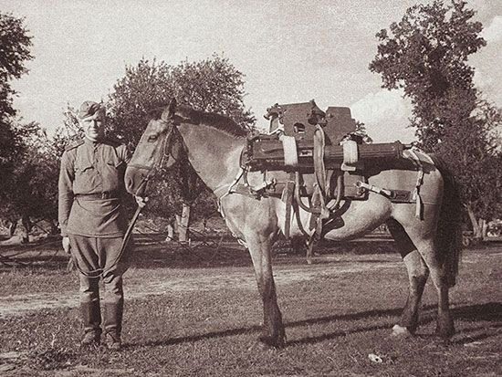
ЛОШАДИ
Хотя Вторая мировая война была эпохой моторизации, лошади продолжали оставаться важным элементом военных действий. И советские, и немецкие войска активно использовали лошадей, в первую очередь для перевозки грузов и, что особенно важно, для буксировки артиллерийских орудий.

Slide 11
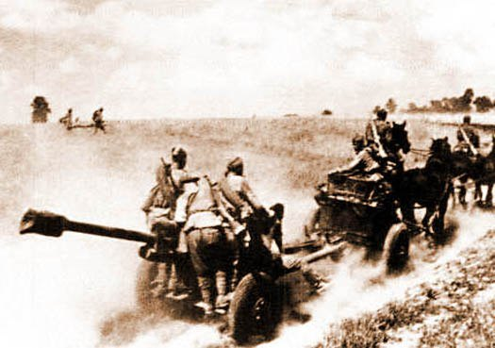
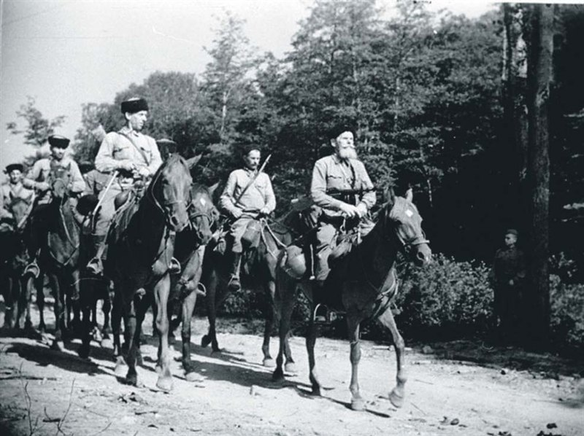
ЛОШАДИ
В годы Великой Отечественной войны на полях сражений погибло свыше миллиона лошадей. Эти преданные животные, незаменимые помощники солдат, разделили с ними тяготы войны, но их имена, в отличие от человеческих, остались в безвестности.

Slide 12
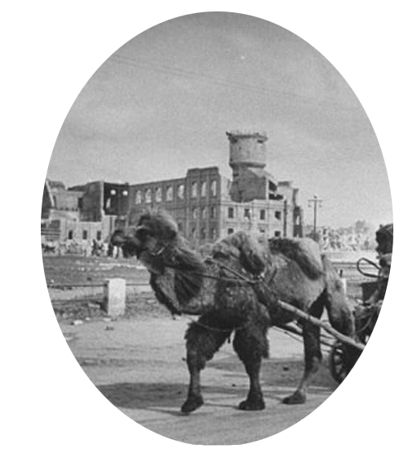
ЛОШАДИ
верблюд
ЯШКА
Во время Сталинградской битвы, когда ощущалась острая нехватка лошадей и техники, в составе советской резервной 28-й армии в качестве тягловой силы для артиллерии использовали верблюдов. Около 350 диких животных были отловлены и приручены для этой цели. К сожалению, большая часть верблюдов погибла в боях. Однако, один из них, верблюд по кличке Яшка, дожил до конца войны и даже участвовал в штурме Берлина в 1945 году.

Slide 13
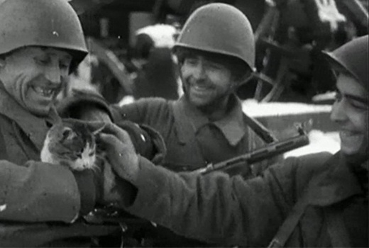
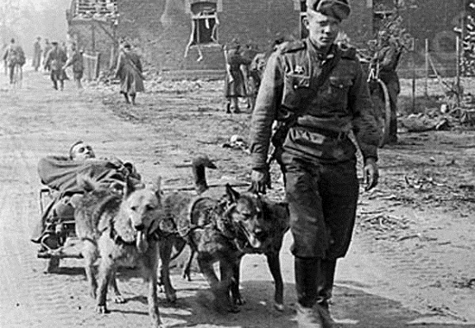
В годы Великой Отечественной войны животные, наравне с людьми, внесли неоценимый вклад в победу. Лошади, собаки, кошки и голуби героически служили на фронте, разделяя с солдатами тяготы войны и, к сожалению, нередко погибая в боях.
Как и люди, сражавшиеся на фронте, животные-герои внесли свой вклад в победу в Великой Отечественной войне, спасая жизни и приближая долгожданный День Победы.

Slide 14
СПАСИБО ЗА ВНИМАНИЕ

